Slide 1
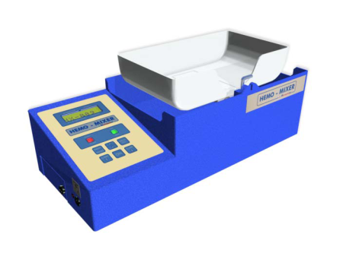
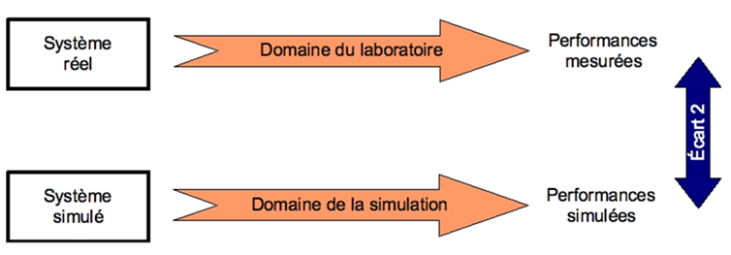
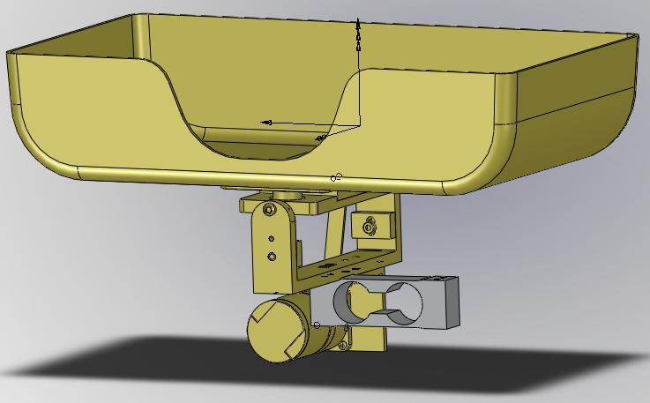
Notes:
Dans le cadre de la formation, nous allons être amené à créer et modifier le modèle de simulation de la jauge de déformation, afin de vérifier que ce modèle est cohérent ave les résultats issus du modèle réel du laboratoire et du domaine du client.

Slide 2

Mise en en situation
L’Hemomixer est un automate de prélèvement sanguin dédié aux collectes mobiles.

Slide 3
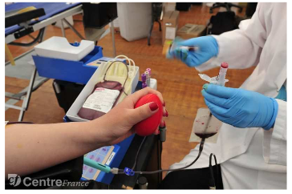
Présentation
Il existe deux méthodes pour effectuer une collecte mobile de dons du sang :
Utiliser un véhicule spécifique, un camion de collecte qui se rend sur le lieu de prélèvement,
Ou mettre en place au sein d’un lieu public (Lycée Jules FERRY par exemple) ou privé, une structure de collecte pour une journée ou une demi-journée.
Dans les deux cas, il est nécessaire que l’automate de
prélèvement soit compact, rapide à mettre en œuvre et
autonome en énergie (absence de câbles d’alimentation au sol).

Slide 4
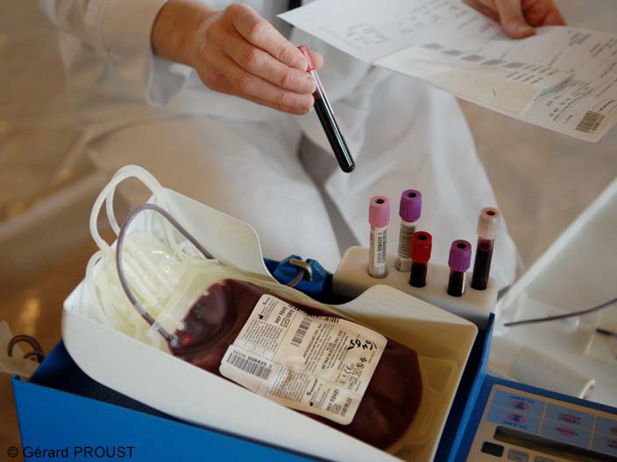
Présentation
Pour assurer sa fonction principale, l’hemomixer doit:
• Peser le prélèvement de sang,
• Agiter le plateau pour éviter la coagulation du sang,
• Clamper le tube en fin de prélèvement.
Clamper : terme médical consistant à comprimer le tube afin de stopper le prélèvement.

Slide 5
Question
Pour assurer sa fonction principale, l’hemomixer doit:
• Peser le prélèvement de sang,
Comment connaitre à tout instant la masse dans le plateau de l’hémomixer et donc, le volume de sang prélevé ?
Utilisation d’une jauge de contrainte ou jauge d’extensométrie qui permet de mesurer un effort

Slide 6
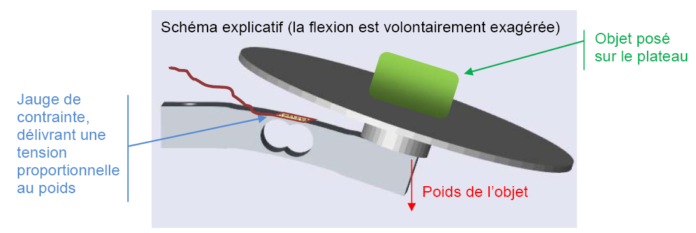
La jauge de contrainte
Le capteur de pesée (qu’on appelle une « jauge de contrainte ») est un composant fixé sur une pièce flexible, permettant de générer une tension proportionnelle au poids posé à l’une de ses extrémités, et donc proportionnel à la masse (le poids vaut P = m.g pour un objet de masse m soumis à la gravité g = 9.81 m/s² ).

Slide 7
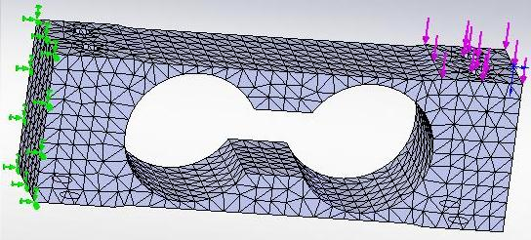
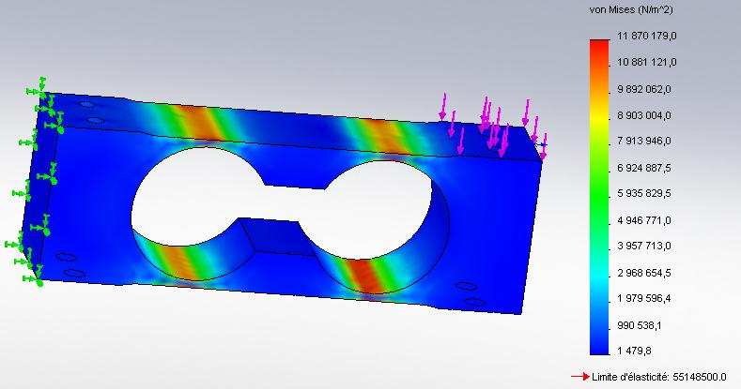
La résistance des matériaux

Slide 8
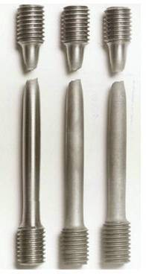
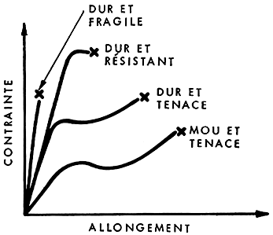
Objectifs de la RdM
Exemple: résistance en traction
Connaître les caractéristiques des matériaux

Slide 9
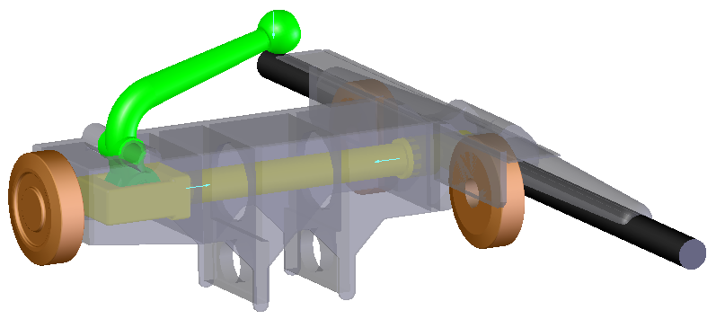
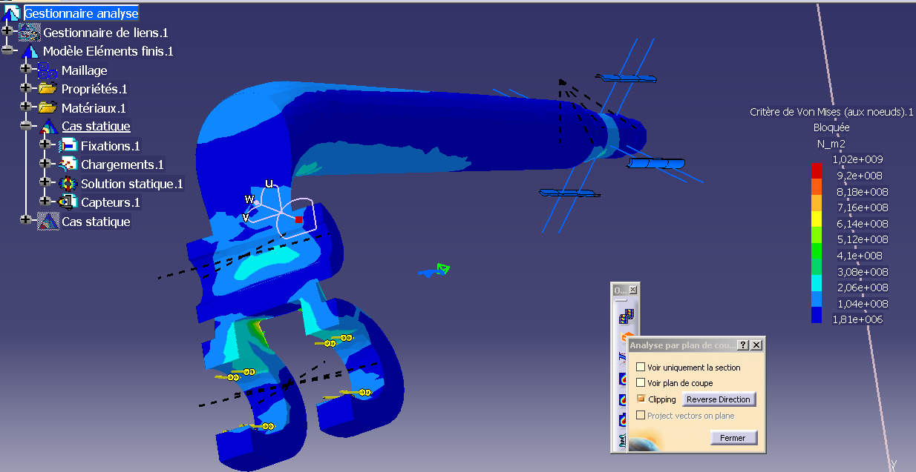
Objectifs de la RdM
Etudier la résistance mécanique d’une pièce ou d’un ensemble de pièces

Slide 10
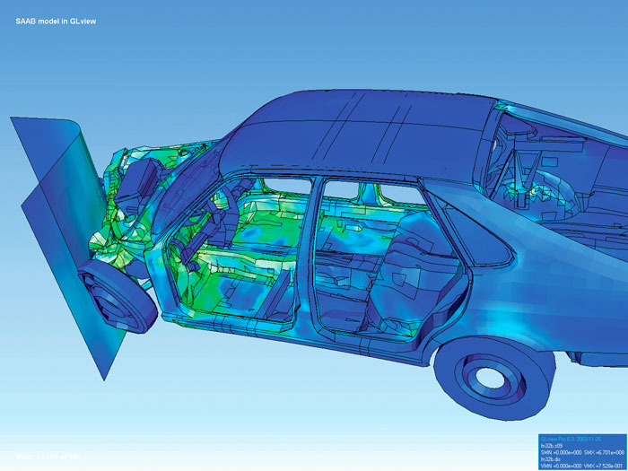
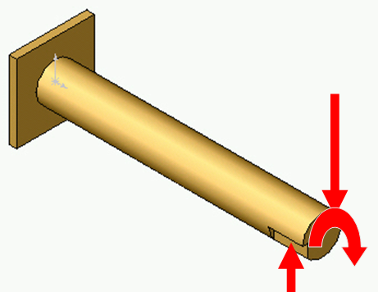
Objectifs de la RdM
Etudier la déformation d’une pièce ou d’un ensemble de pièces.

Slide 11
Objectifs de la RdM
Ces études permettent de choisir le matériau et les dimensions d’une pièce mécanique en fonction des conditions de déformation et de résistances requises.

Slide 12
Hypothèse de la RdM
La RDM étudie des pièces dont les formes sont relativement simples. Ces pièces sont désignées sous le terme de « poutres ».
Poutre : on appelle poutre un solide engendré par une surface plane (S) dont le centre de surface G décrit une courbe plane (C) appelée ligne moyenne.

Slide 13
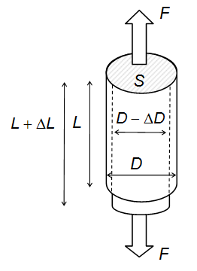


Contraintes
Les contraintes produisent des déformations sur le milieu où elles sont appliquées.
Lorsque l'on exerce une traction ou une compression sur un cylindre par exemple,
on constate que sa longueur et sa largeur varient.
On distinguera donc
un allongement relatif
un élargissement relatif inversement proportionnel à l’allongement

Slide 14
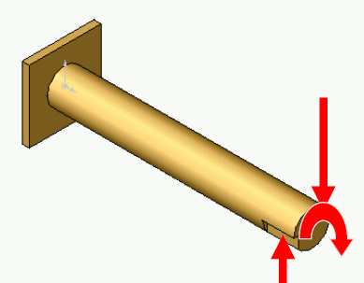
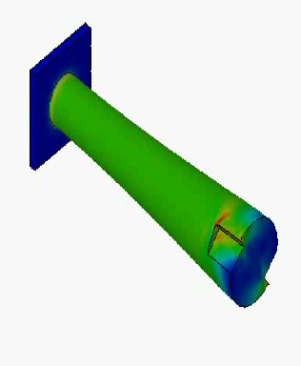
Autre sollicitation simple
Torsion

Slide 15
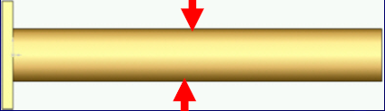
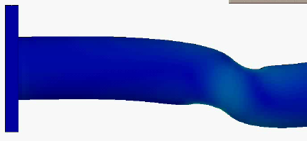
Autre sollicitation simple
Cisaillement

Slide 16
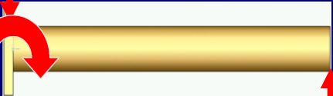
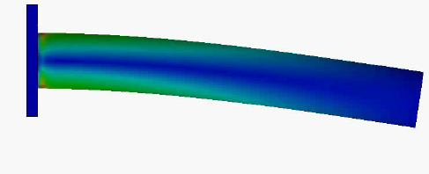
Autre sollicitation simple
Flexion simple

Slide 17
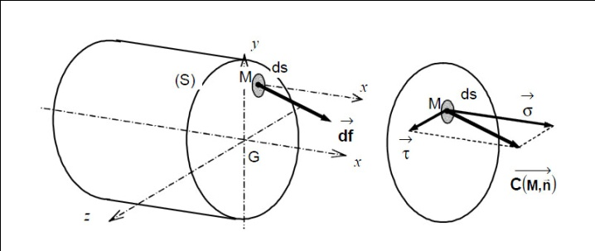

Grandeurs mécaniques mises en jeu
Notion de contrainte
Selon la sollicitation à laquelle est soumise la poutre, la contrainte prédominante sera la contrainte normale ou la contrainte tangentielle
Les contraintes normales sont issues de l’effort normal.
La contrainte est la force par unité de section, elle est homogène à une pression

Slide 18

Grandeurs mécaniques mises en jeu
Conditions de résistance
Pour des questions de sécurité, la contrainte doit être inférieure à une contrainte limite admissible par le matériau (Résistance Pratique Elastique) :
Re est la limite élastique du matériau
s est un coefficient de sécurité

Slide 19
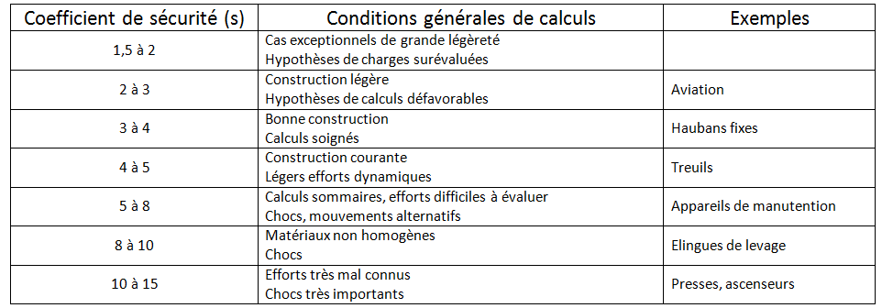
Grandeurs mécaniques mises en jeu
Conditions de résistance

Slide 20
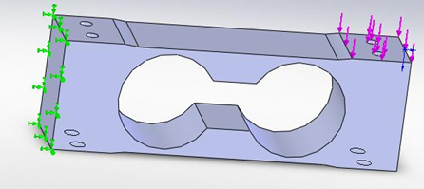
Cas des pièces ayant une forme complexe
Définition des liaisons
Maillage de la pièce
Si la pièce n’est pas une poutre, alors il faut utiliser un logiciel.
Exemple : Le corps d’épreuve de la jauge de contrainte de l’hémomixer

Slide 21
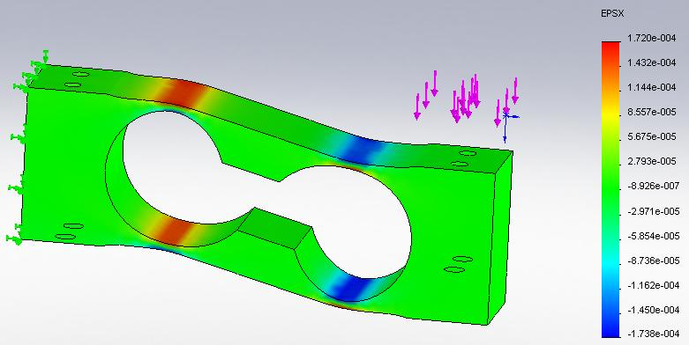
Cas des pièces ayant une forme complexe
Interprétation des résultats
Contraintes dans la pièce
Déformations

Slide 22
Applications
Sèche mains DYSON
Toit escamotable de la 206CC

Slide 23
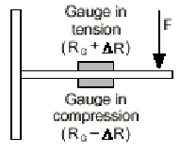

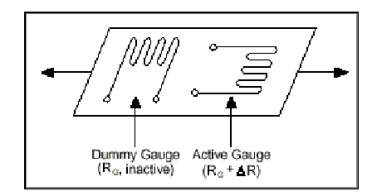
Jauges d’extensométrie
Direction de déformation
Contacts électriques
R + ΔR
L
Symbole

Slide 24
Jauges d’extensométrie
On n’utilise pas directement une jauge pour mesurer une masse (ou une force), la jauge est placée sur un « corps d’épreuve » dont la déformation est fonction de la masse (ou de la force). La jauge permet donc en réalité de mesurer la déformation du « corps d’épreuve » qui est bien sur fonction de la masse (ou de la force).

Slide 25
Jauges d’extensométrie
Une jauge d’extensométrie est constituée d’un fil conducteur disposé sur un support souple tel que l’essentiel de sa longueur soit parallèle à une même direction. La déformation du corps d’épreuve où sera collé cet élément engendre une compression ou une extension du fil conducteur qui se traduit par une évolution de son comportement résistif
Direction de déformation
Contacts électriques
R + ΔR
L
Symbole

Slide 26

Jauges d’extensométrie
On admet que la variation de résistance de la jauge soumise à une déformation a pour expression :
où K est appelé le facteur de jauge.
ΔR : variation de résistance de la jauge
ΔL : variation de longueur de la jauge
R : résistance initiale de la jauge
L : longueur initiale de la jauge
ε : déformation de la jauge (et du matériau sur lequel est collée la jauge)

Slide 27
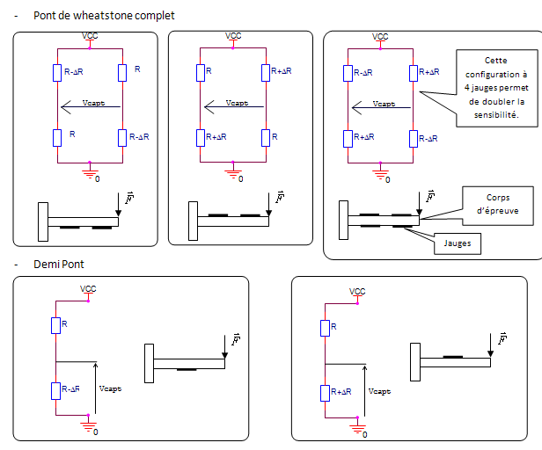
Jauges d’extensométrie
La méthode la plus précise pour mesurer une variation de résistance consiste à placer la jauge dans un pont de Wheatstone.

Slide 28
Applications
Hémomixer

